Slide 1
点燃
品牌私域运营中心
“#话题标签”社群玩法复盘
部门：项目二组
姓名：郑洪林
花名：比邻
最专业的品牌私域运营服务商
帮你管理最有价值的用户资产

Slide 2
目录
案例目标
案例关键词
案例中亮点及可复用的点
针对案例的延伸思考
案例中待优化点及改善方案
案例概述（或运作流程）

Slide 3
案例目标
拆解微信“#+话题标签”功能在社群中的玩法
以及如何实现社群公私域内容互导

Slide 4
案例关键词
#
”

Slide 5
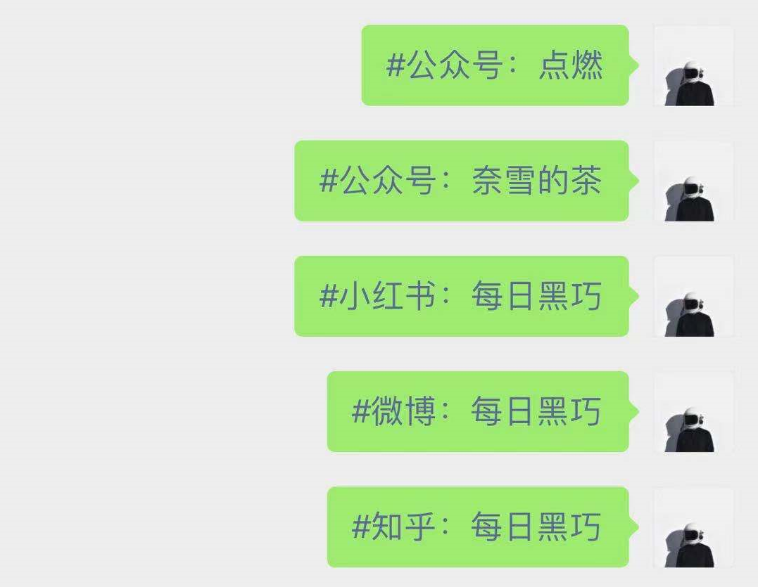
案例概述
#背景：
无论是发朋友圈或聊天/群聊发送文字的场景，在输入框内输入“#+任意文字”后会自动变成「话题标签」，并且为蓝色超链接样式。
朋友圈
聊天框

Slide 6
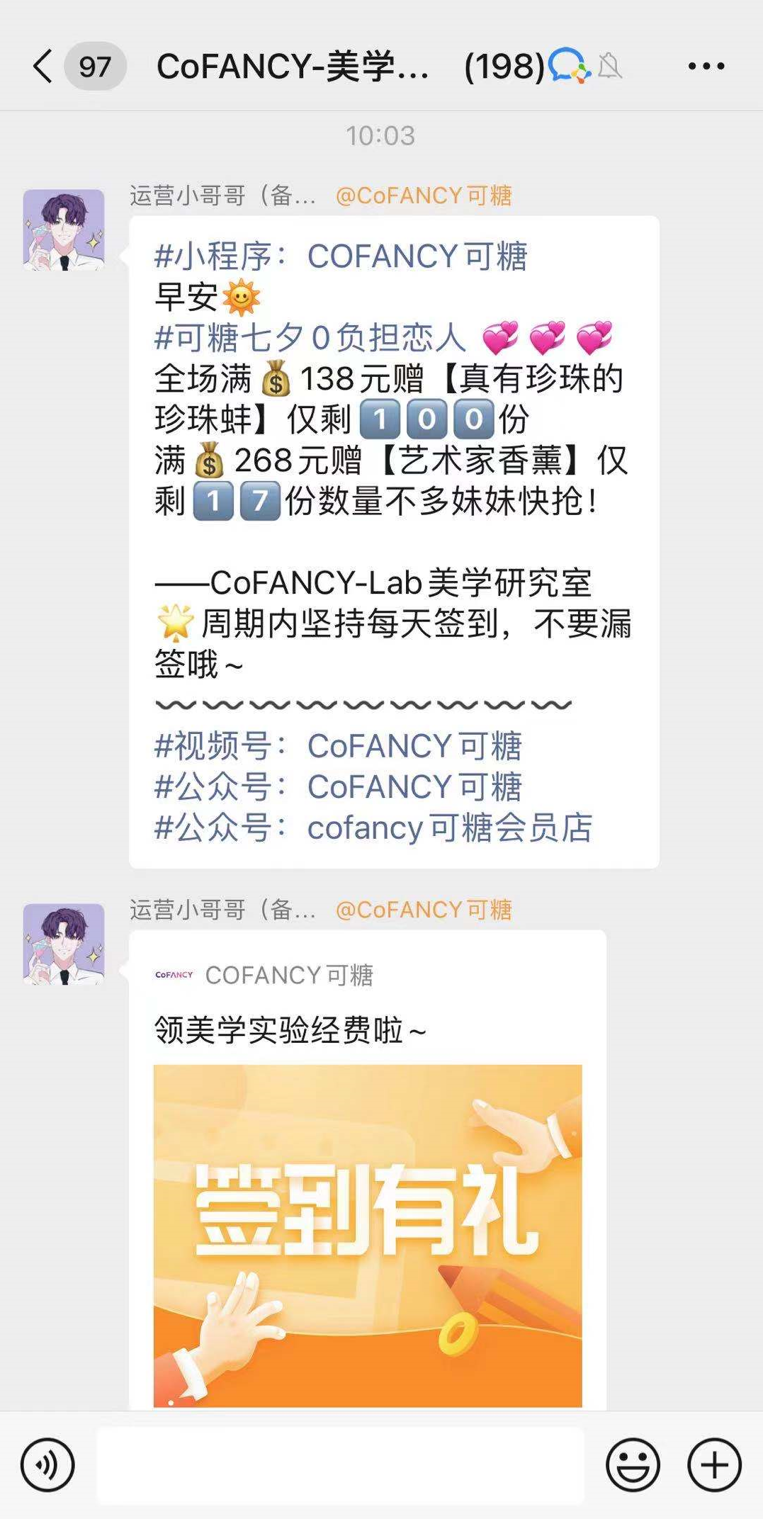
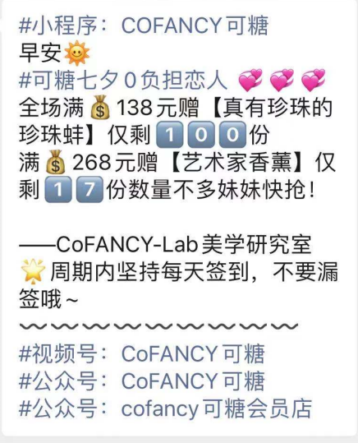
案例概述——CoFANCY可糖社群“#+话题标签”玩法
早安打卡：在一条社群早安打卡话术插入多个“#+话题标签”，增加品牌曝光的机会。
跳转品牌小程序——
#小程序：COFANCY可糖
跳转品牌话题活动——
#可糖七夕0负担恋人
——跳转品牌视频号
#视频号：CoFANCY可糖
——跳转品牌公众号
#公众号：CoFANCY可糖
#公众号：cofancy可糖会员店

Slide 7
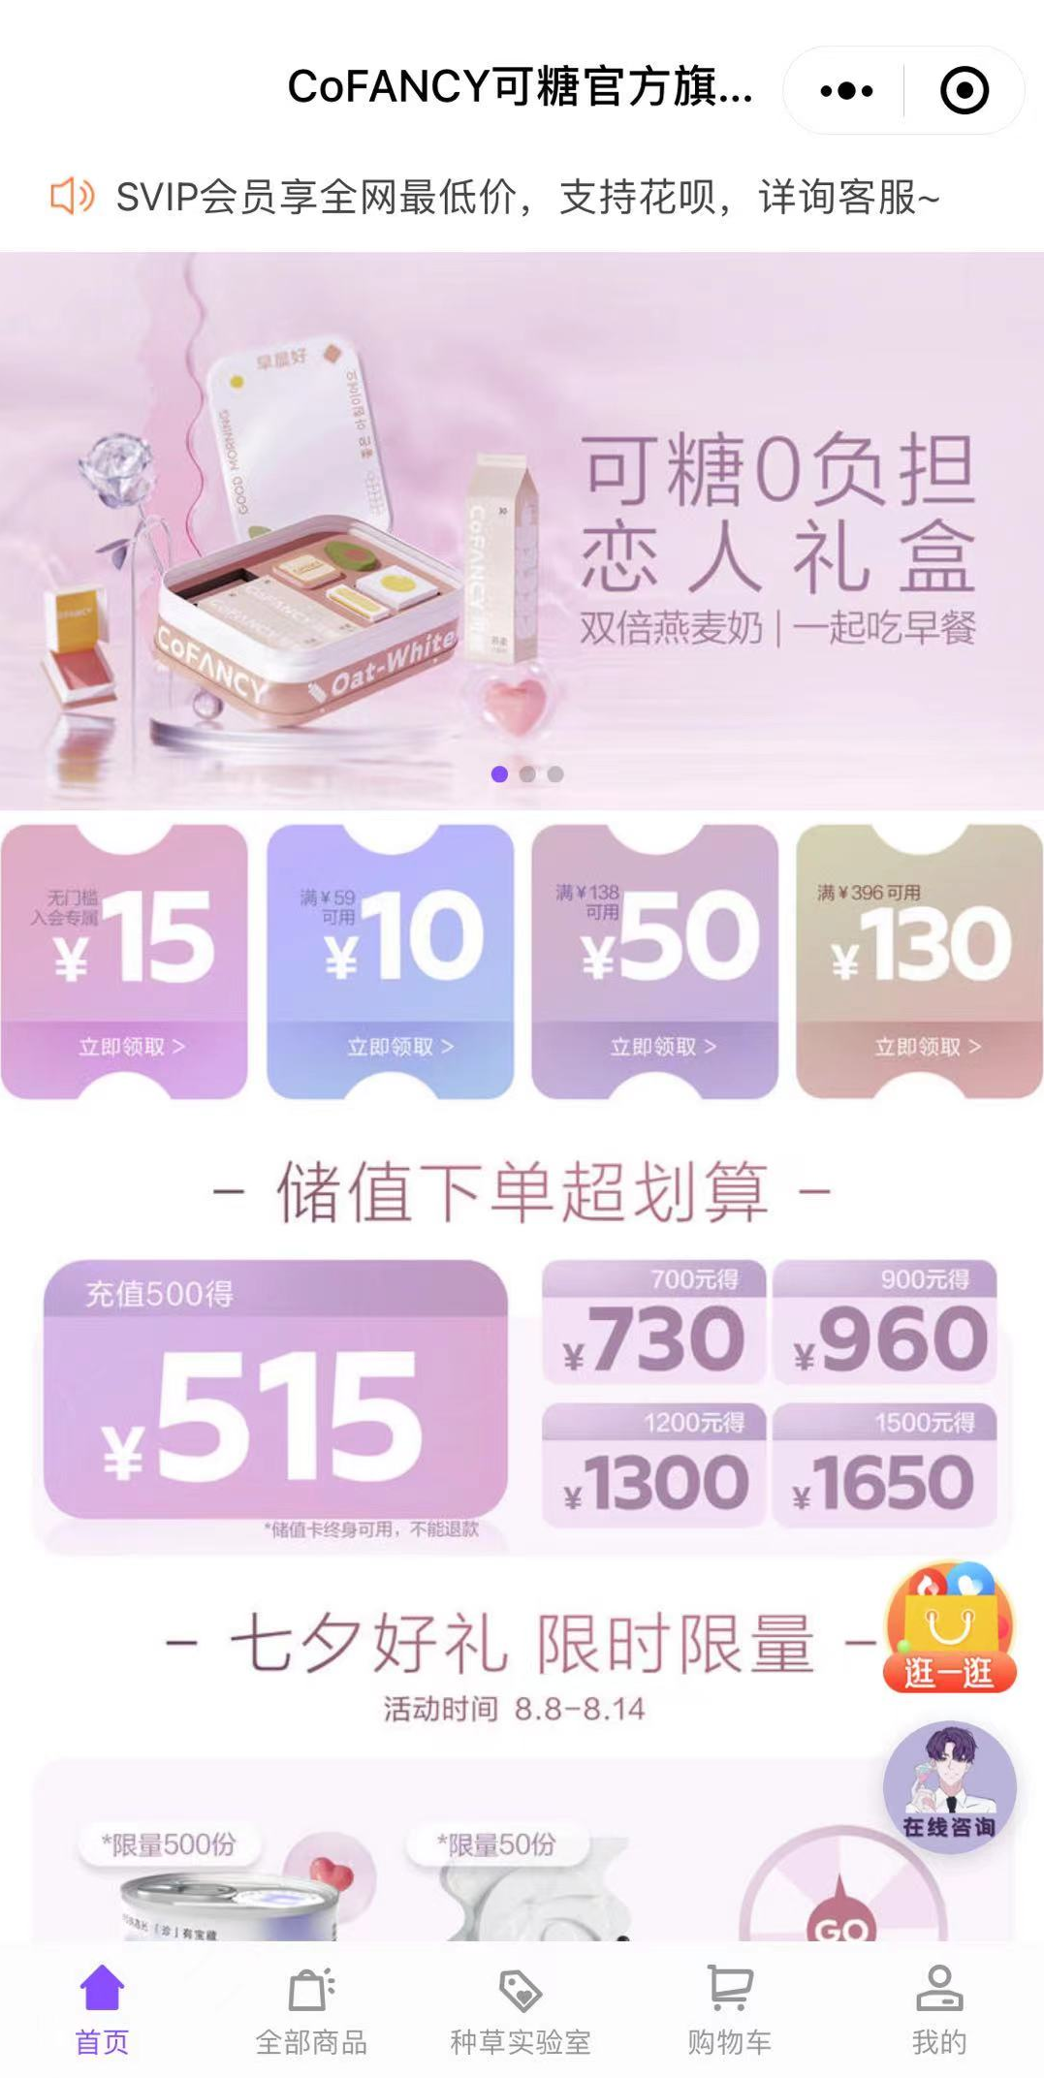
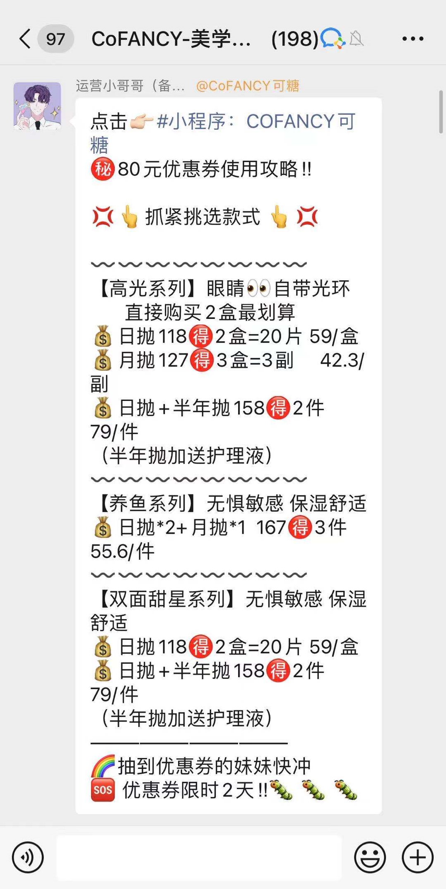
案例概述——CoFANCY可糖社群“#+话题标签”玩法
社群内推送优惠券话术+小程序话题标签引导用户打开小程序
跳转小程序展示页面
点击进入商城小程序领取优惠券

Slide 8
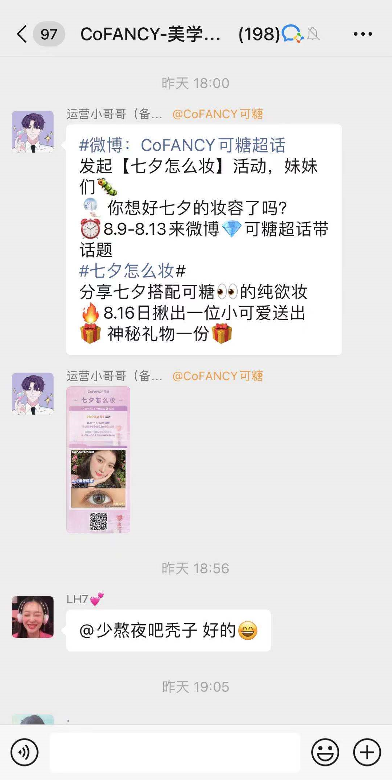
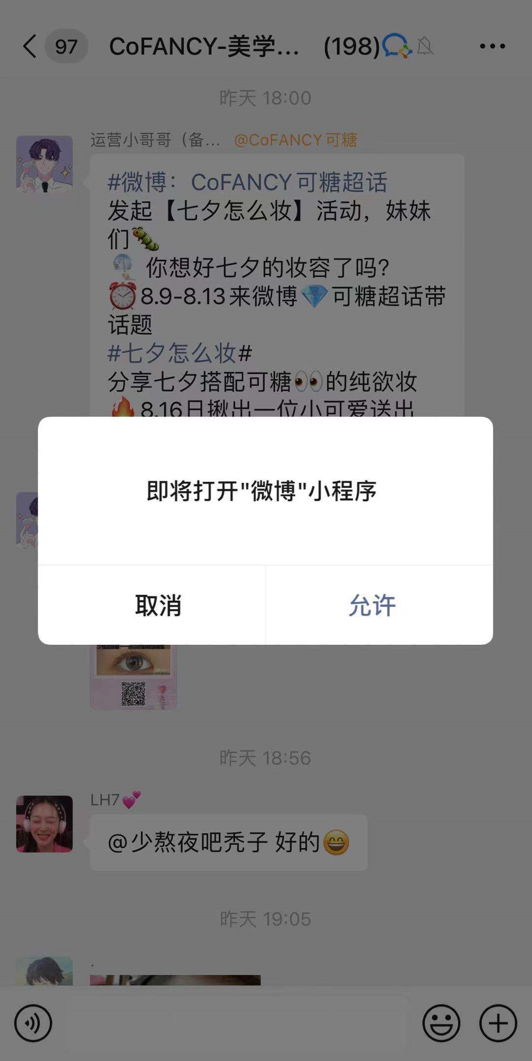
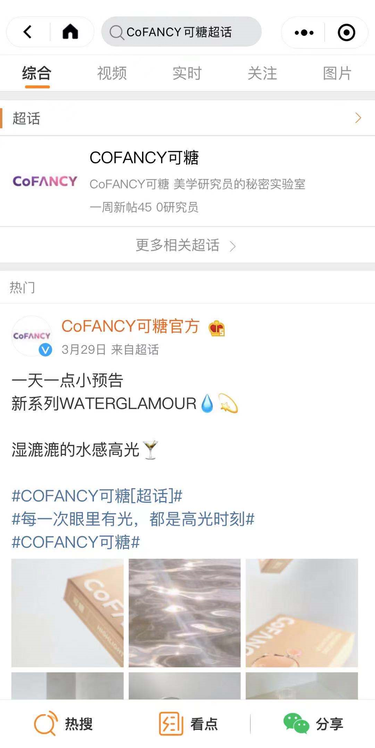
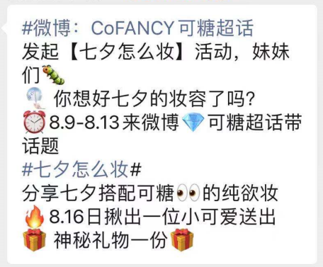
案例概述——拆解CoFANCY可糖社群“#+话题标签”玩法
通过“#+微博超话”的话题标签玩法，在社群里推送微博的七夕话题活动。
用户通过点击话题标签，可直接跳转微博小程序，查阅话题优质内容。
打开app+输入搜索
VS
一键跳转

Slide 9
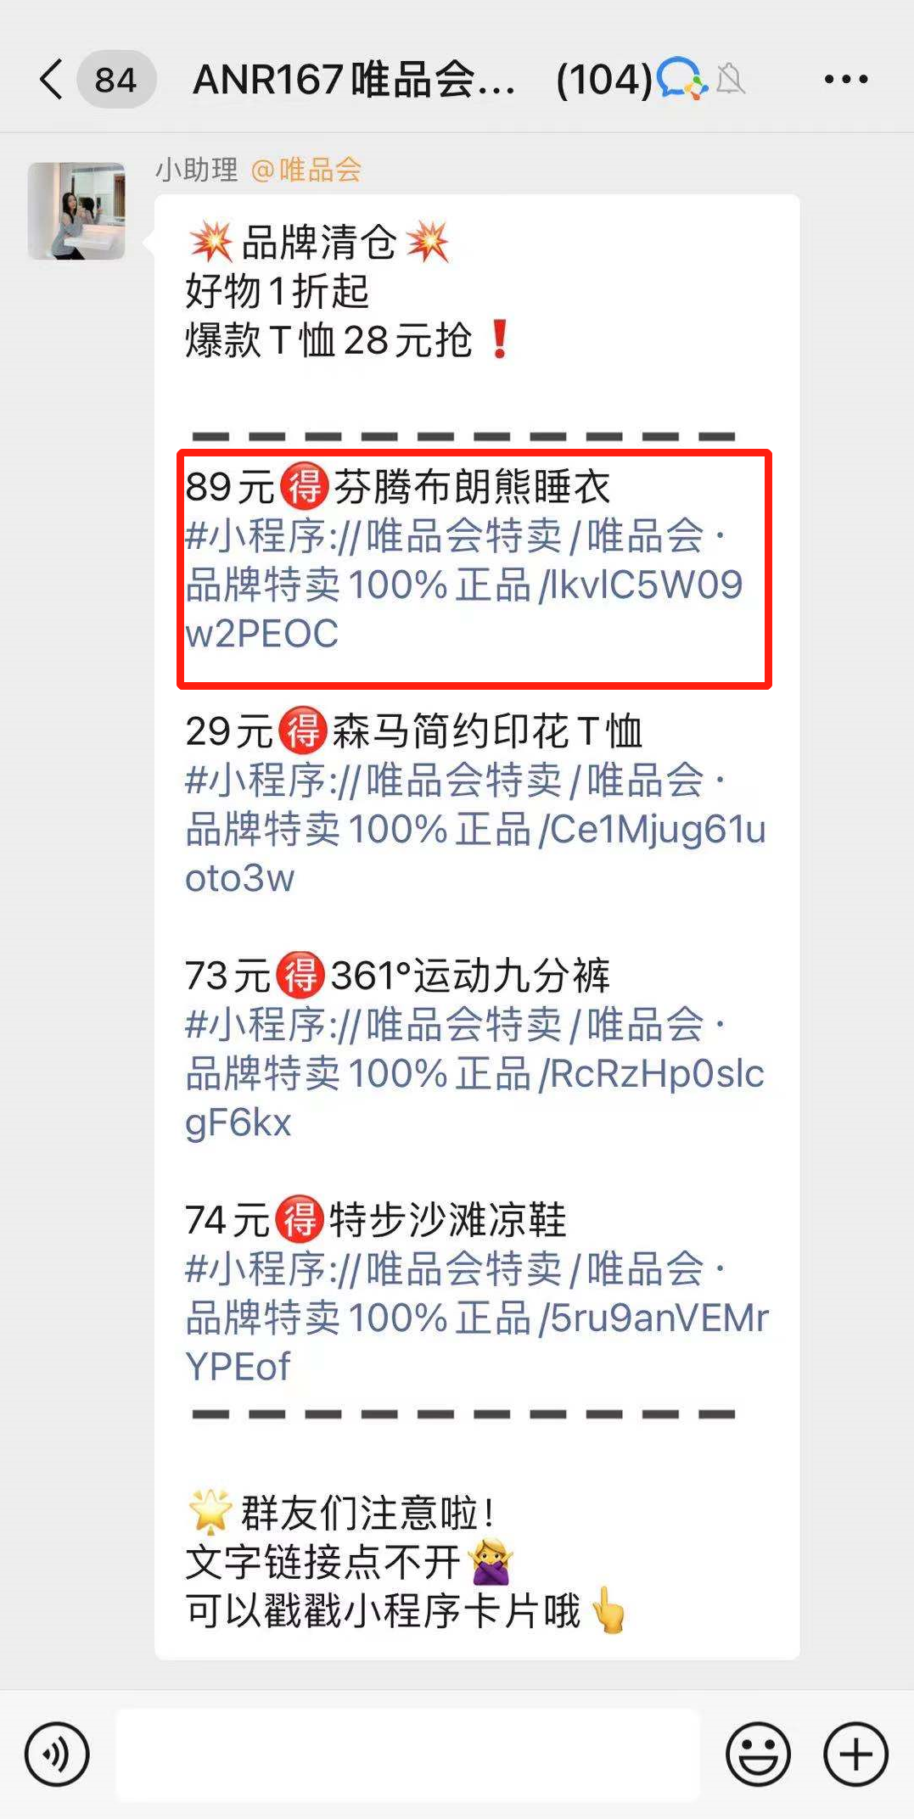
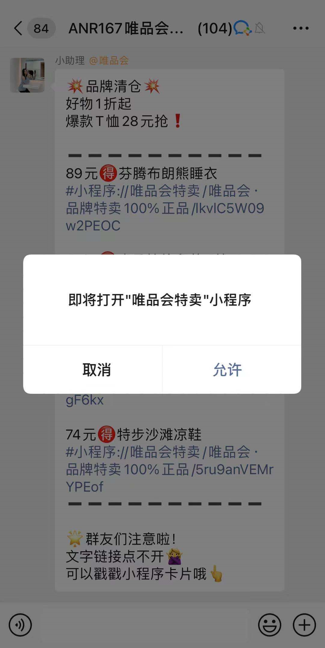
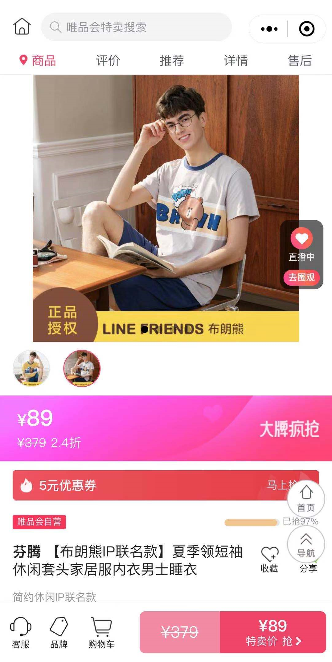
案例概述——唯品会社群“#+话题标签”玩法
唯品会社群在推送多个商品时，利用“#+商品小程序链接”实现点击直接跳转到商品小程序页面。
文案+海报+小程序
VS
文案+海报

Slide 10
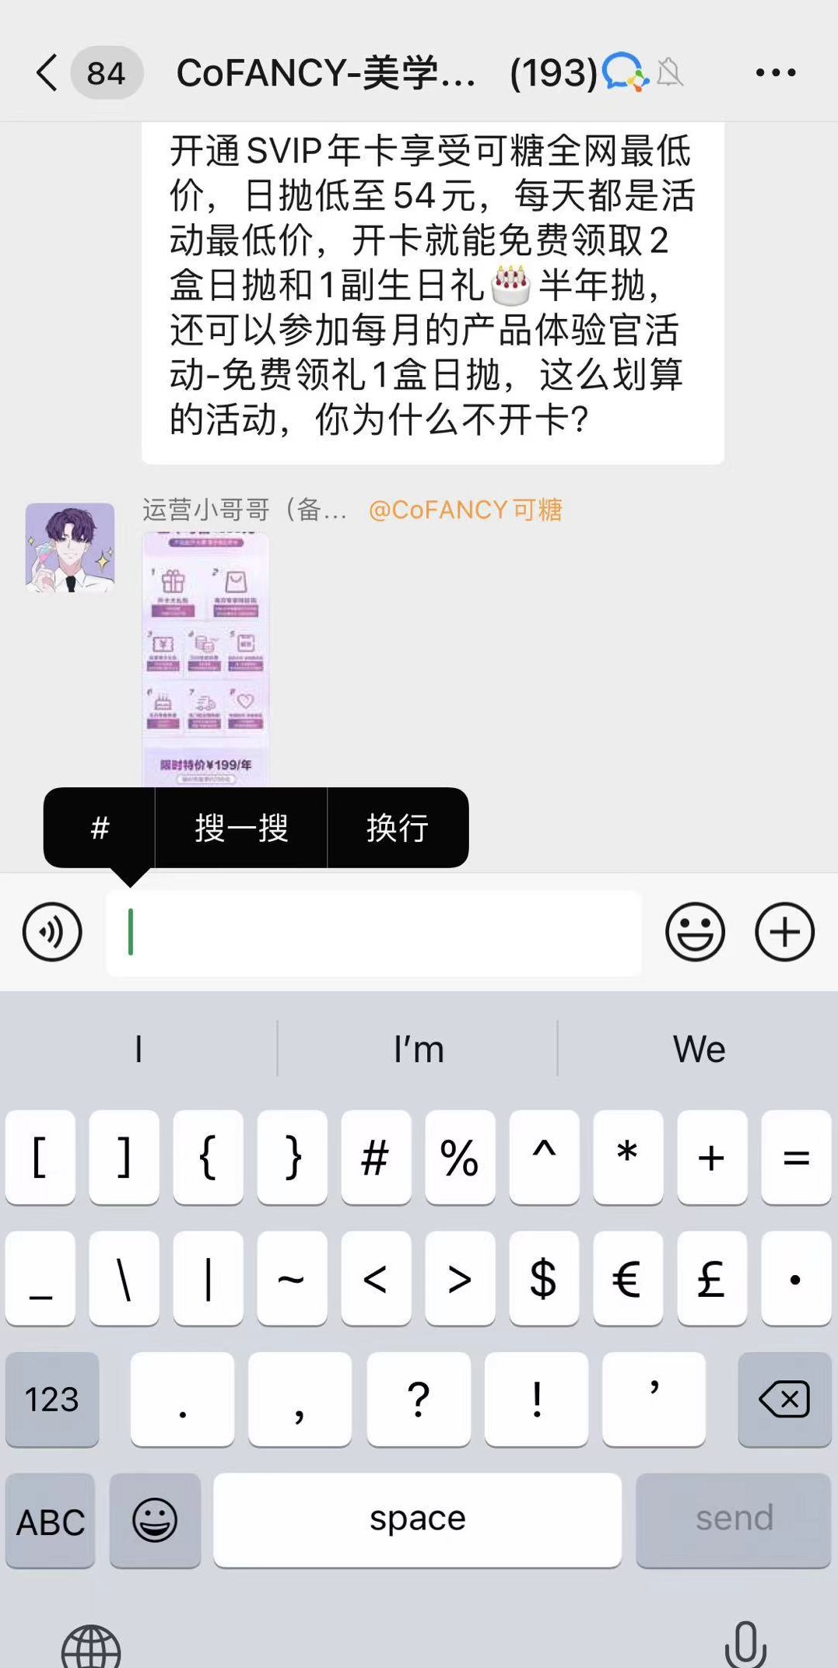
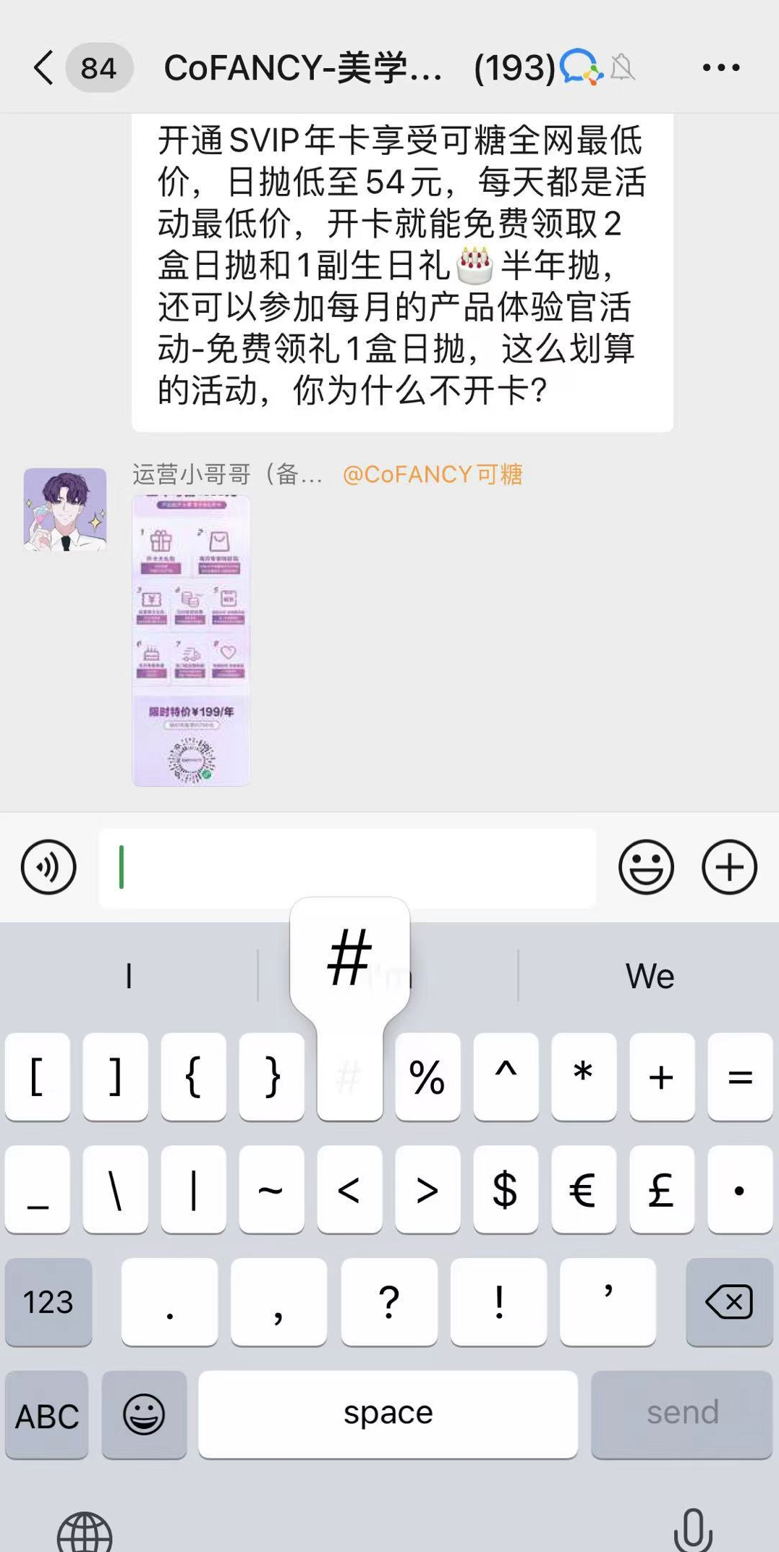
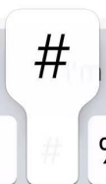
案例中亮点及可复用的点
#话题标签2种方法可触发：
1、长按输入框即出现“#”符号，点击“#”，然后输入文字即可；
2、直接输入“#文字”。
按照以上方式任意一种，都可自动变成带有超链接的蓝色文字。

Slide 11
案例中亮点及可复用的点
1、#话题标签实现定向跳转：
公域媒介平台的跳转，只要有小程序，都可以一键跳转到对应的媒介平台。
跳转公众号：
#公众号：公众号名称
跳转小程序：
#小程序：小程序名称
跳转视频号：
#视频号：视频号名称
跳转微博：
#微博：话题标签
跳转小红书：
#小红书：话题标签
跳转B站：
#哔哩哔哩：话题标签
2、品牌在公域平台发起的话题活动，优质内容，可以通过#话题标签的方式在社群中曝光传播。
3、通过#话题标签，用户在社群只需要一个点击，即可跳转页面，简化用户操作流程。

Slide 12
案例中待优化点及改善方案
1、话题标签是公众号、小程序时还需要用户二次跳转，还是不够便捷。
2、还没摸索到唯品会小程序商品页面话题标签跳转的玩法。

Slide 13
针对案例的延伸思考
“#+话题标签”在社群中运用是可以实现品牌公私域内容互导的，不需要借助其他工具，是社群很好的原生品牌曝光的手段；也简化了公域内容在社群传播的路径。

Slide 14
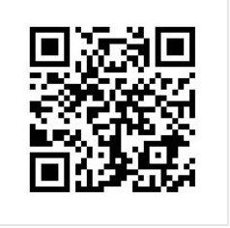
评分
点燃
开场收尾
30%
语言
内容
20%
30%
20%
时间
扫码为我进行打分哦~

Slide 15
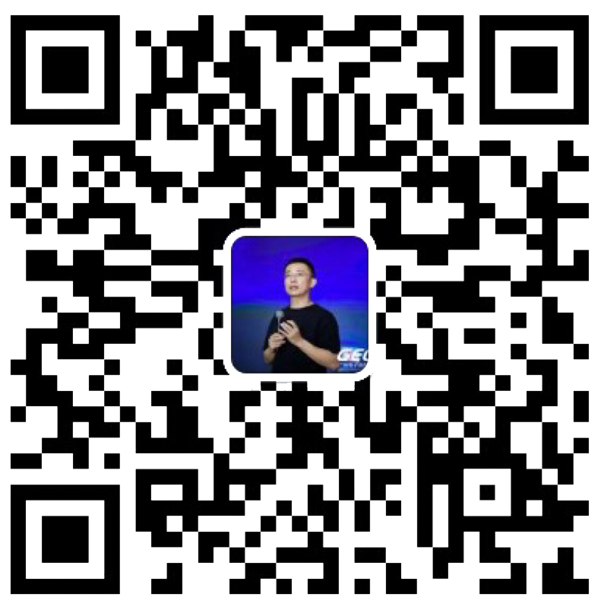
点燃
品牌私域运营中心
最专业的品牌私域运营服务商
帮你管理最有价值的用户资产
Wei Zi Jun
+86 139 0227 0098
WeChat
510970969@qq.com

